Slide 1
Лабораторные животные: от in vivo к in silico
ANIMAL LAW история, практика, перспективы
Микурова Александра Валерьевна
Руководитель Фонда помощи лабораторным крысам
Москва, 18 января 2020

Slide 2
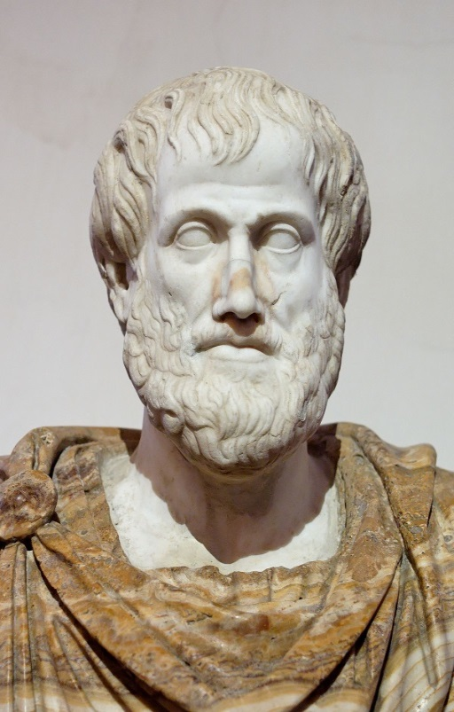
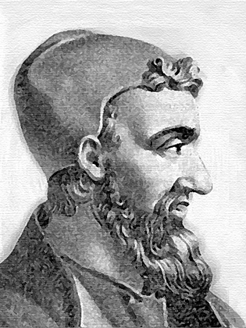
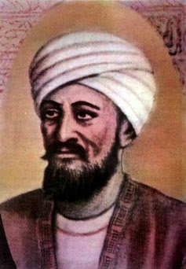
Экскурс в историю
Аристотель,
Др. Греция,
IV и III вв. до н.э.
Гален,
Др. Рим
III и II вв. до н.э.
Абу Марван Ибн Зухр,
XII в.,
Испания

Slide 3
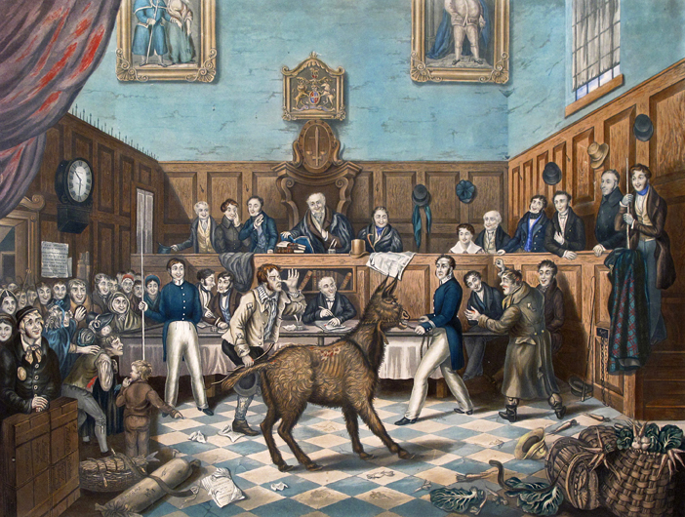
Британия, XlX в.

Slide 4
In vivo: наши дни
Да, | но...
Дешевизна | Не всегда итоги тестов применимы к людям
Отработанная технология | Длительность
Наличие необходимой квалификации у сотрудников | Отсутствие валидации для ряда тестов
Предполагаемая минимизация негативных последствий для человека | Неоднозначность методик с позиций биоэтики
Состоятельность и успешность в ряде случаев в прошлом | Сложность контроля за соблюдением всех норм и регламентов

Slide 5
Принцип 3R
Концепция была впервые предложена Расселом и Берчем [Russel&Burch] в их трактате под названием «Принципы гуманной методики эксперимента», опубликованном в 1959 г.
Reduction (снижение): снижение численности подопытных животных, используемых в экспериментах
Refinement (усовершенствование): совершенствование эксперимента и/или ухода за животными в направлении уменьшения их страданий
Replacement (замена): замена экспериментов над животным альтернативными методами

Slide 6
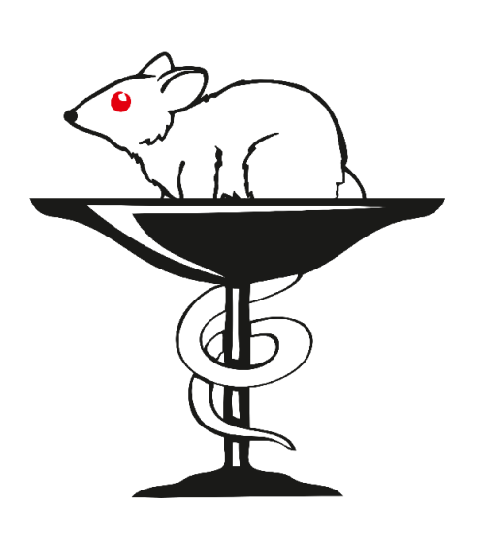
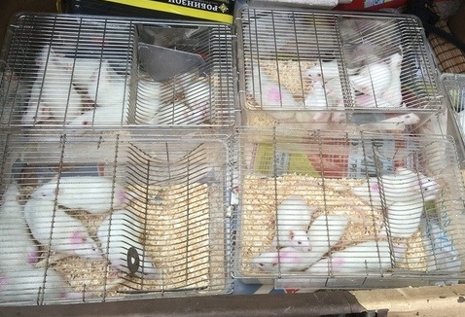
Фонд помощи лабораторным крысам
wistarats.ru
vk.com/wistarats
fb.com/wistarats
instagram.com/wistarats

Slide 7
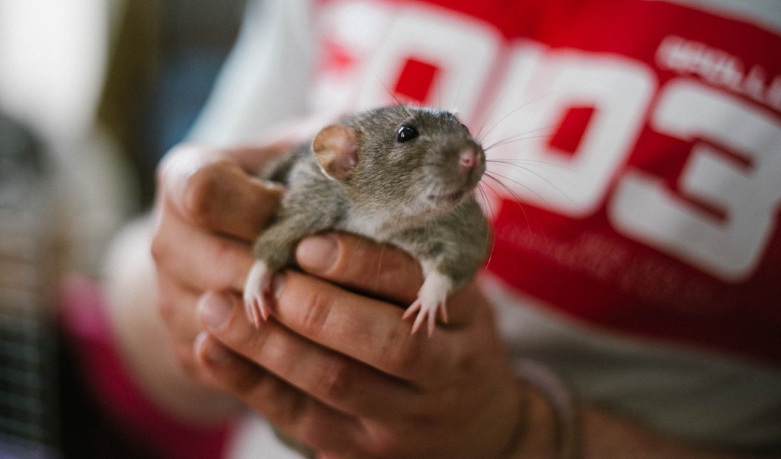
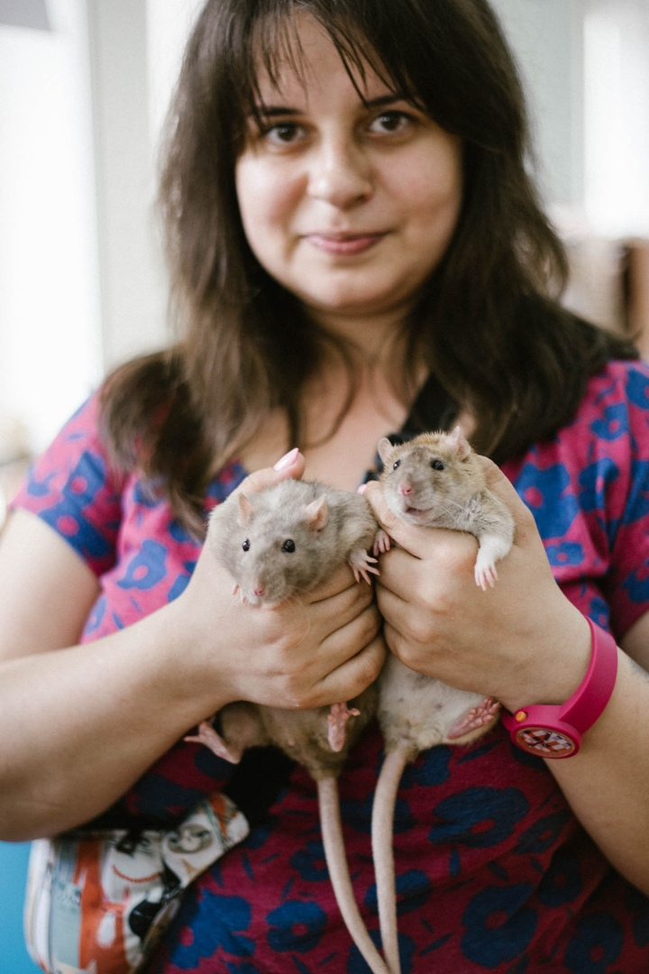
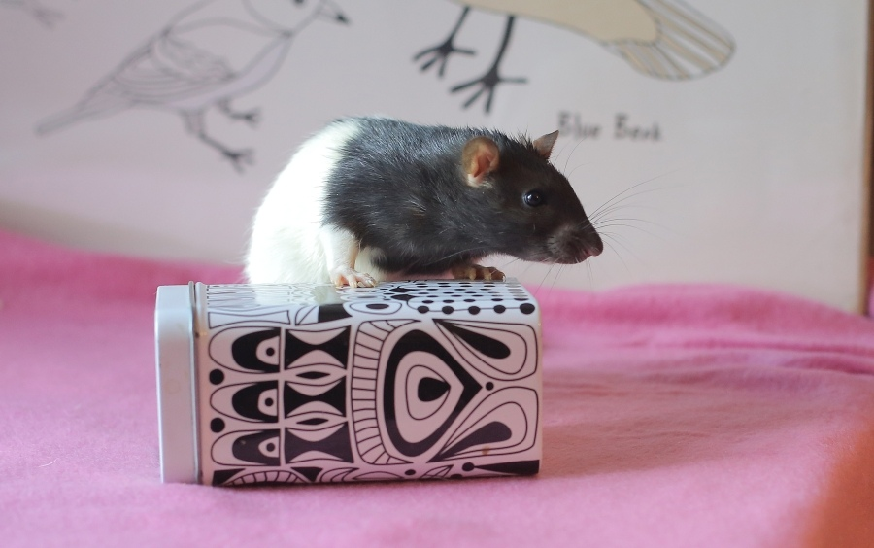
Чем мы занимаемся?

Slide 8
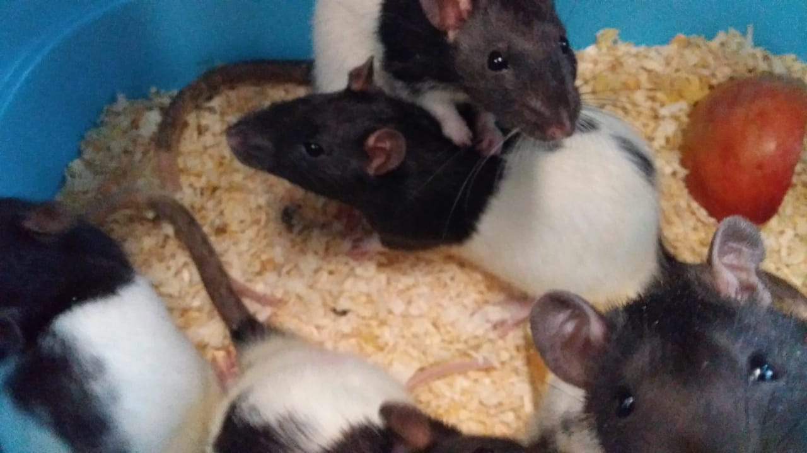
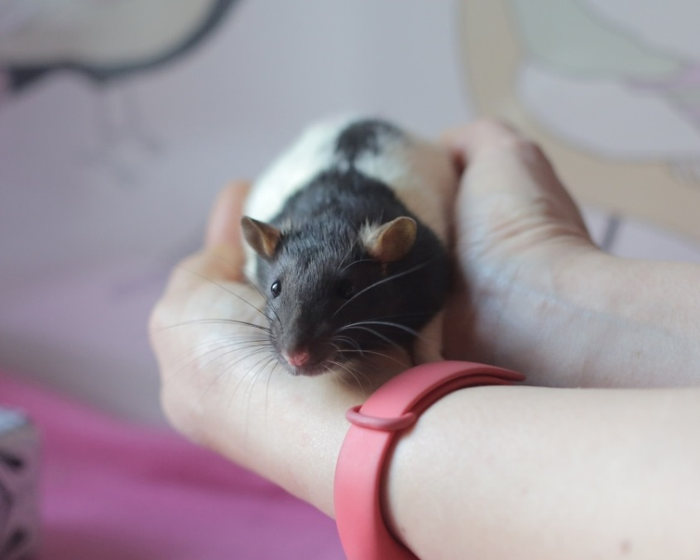
Чем мы занимаемся?
Работа с животными: вывоз, лечение, поиск владельцев.

Slide 9
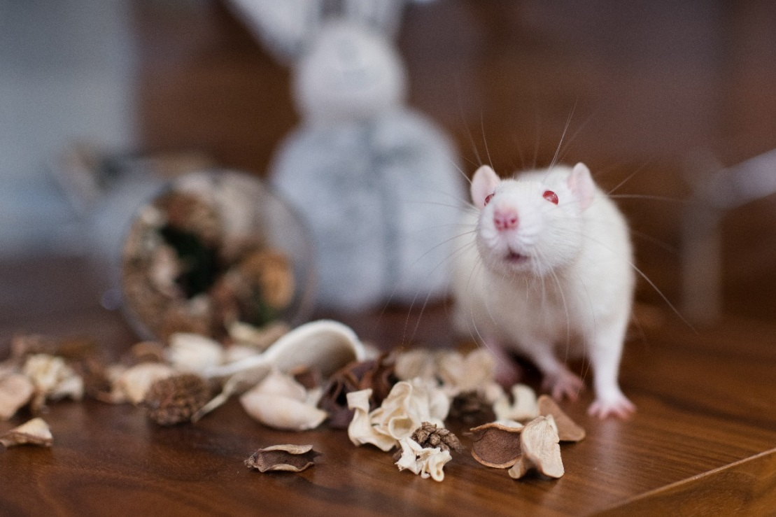
Чем мы занимаемся?
Яцек.
Диагноз: неоплазия толстой кишки, воспалительное заболевание кишечника.
Стоимость лечения: 18 тыс. руб.

Slide 10
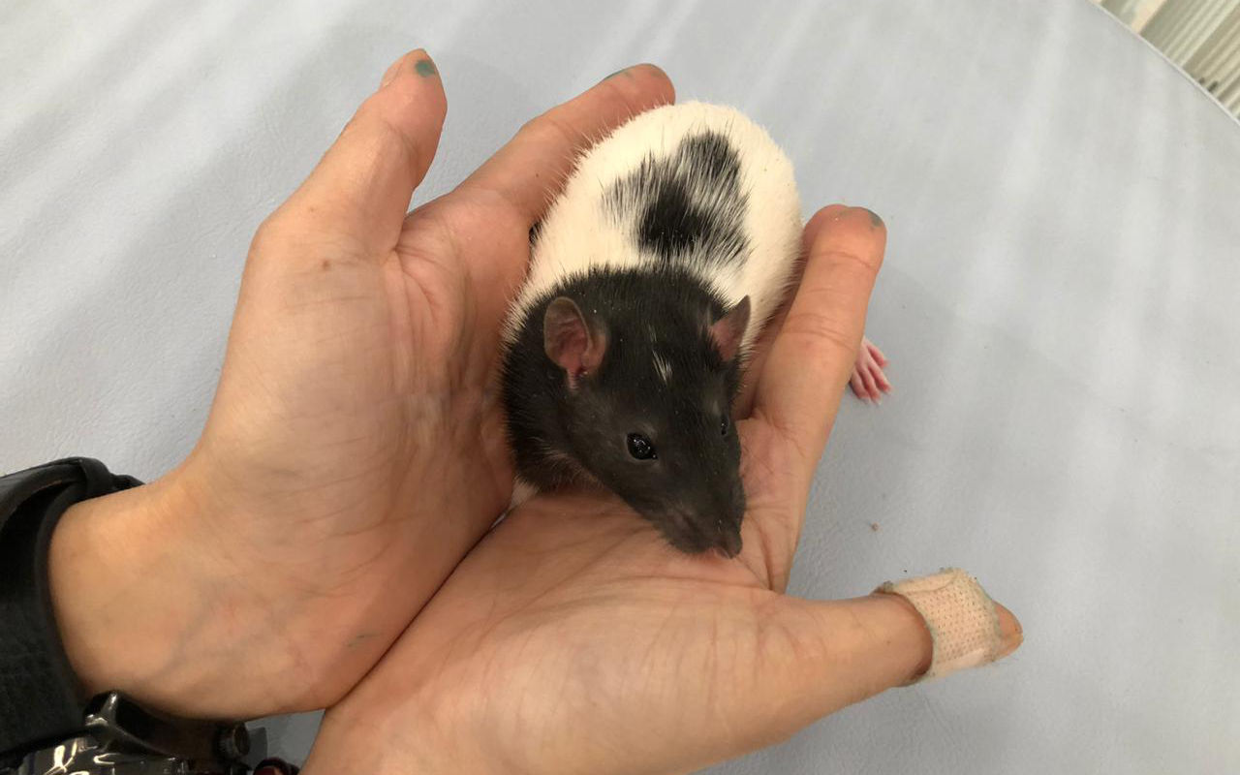
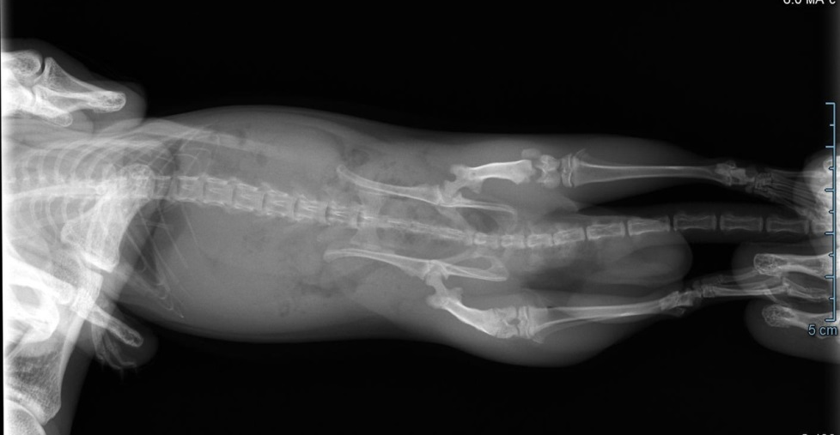
Чем мы занимаемся?
Кузя.
Диагноз: перелом левой нижней конечности.
Стоимость
лечения:
14 тыс. руб.

Slide 11
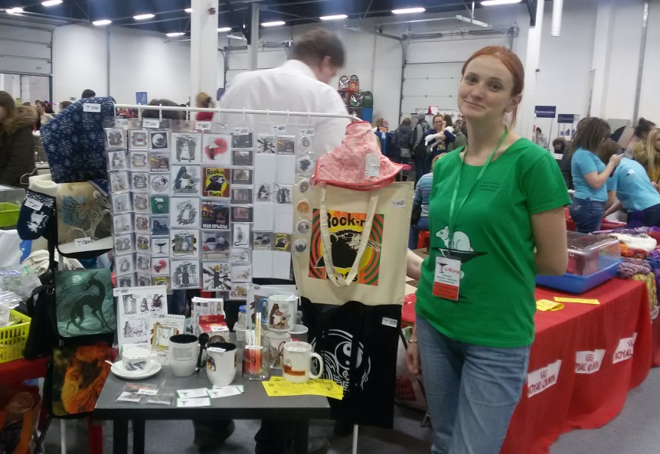
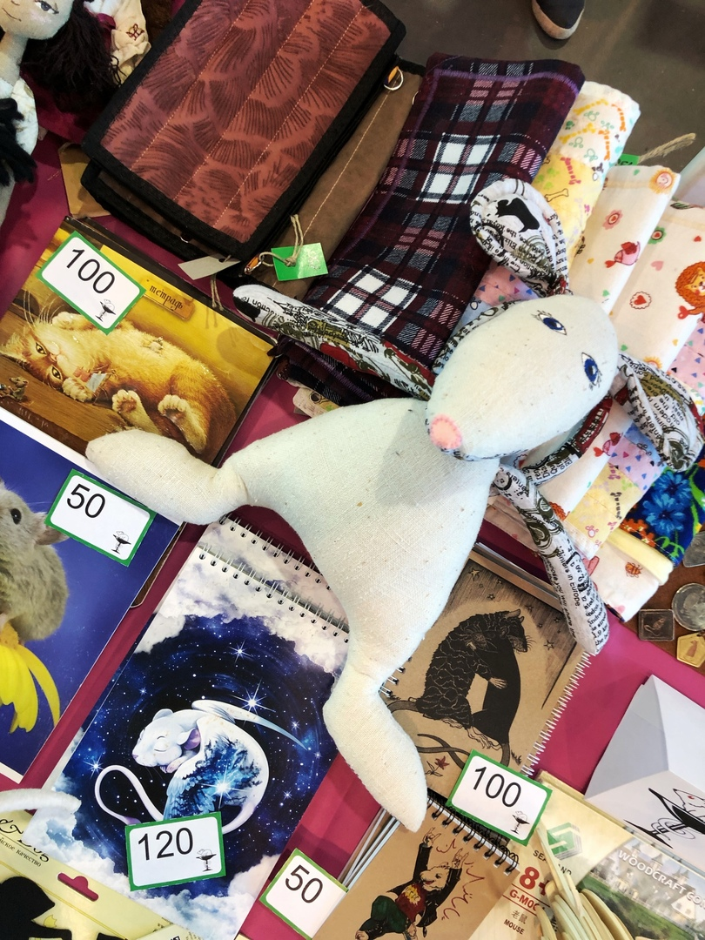
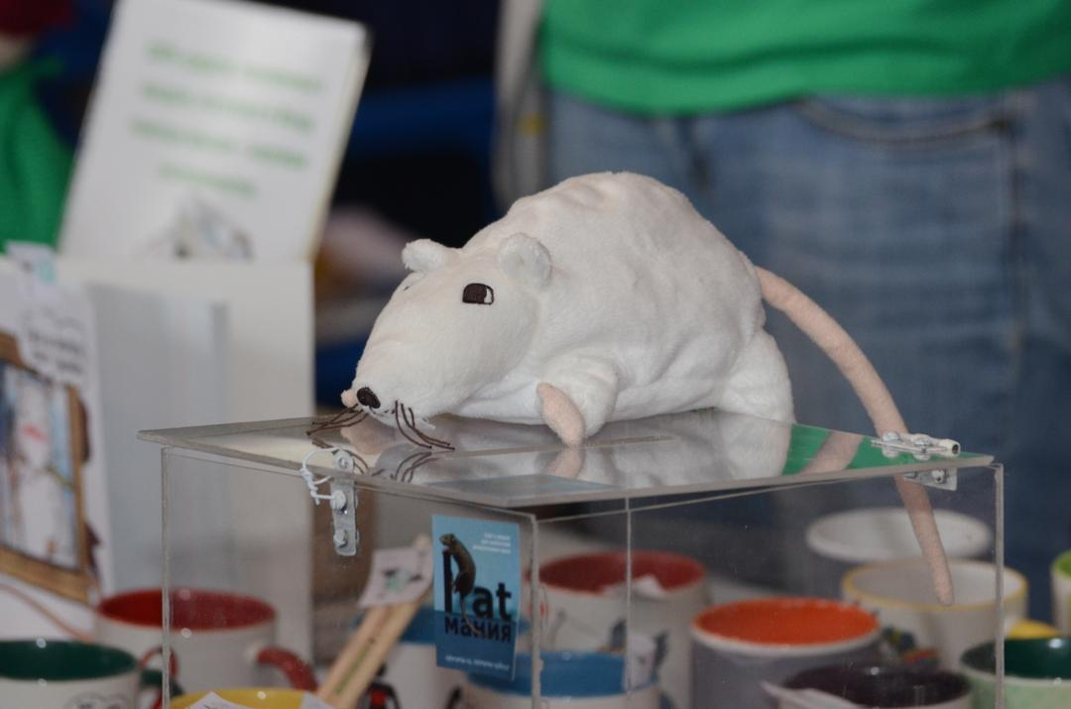
Чем мы занимаемся?

Slide 12
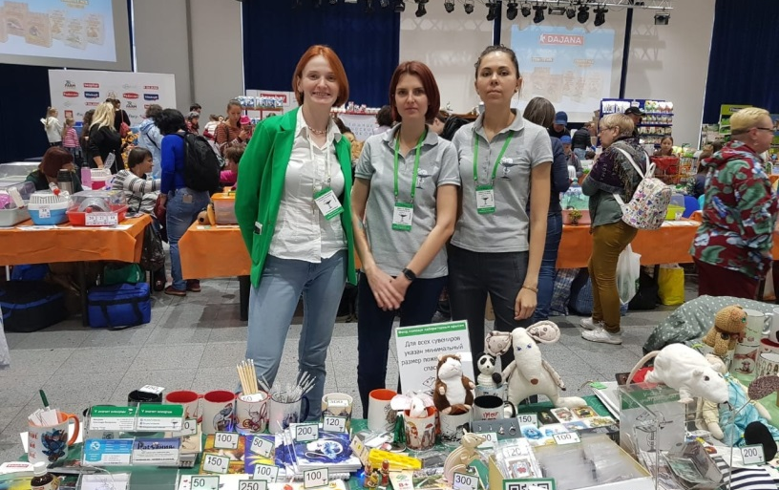
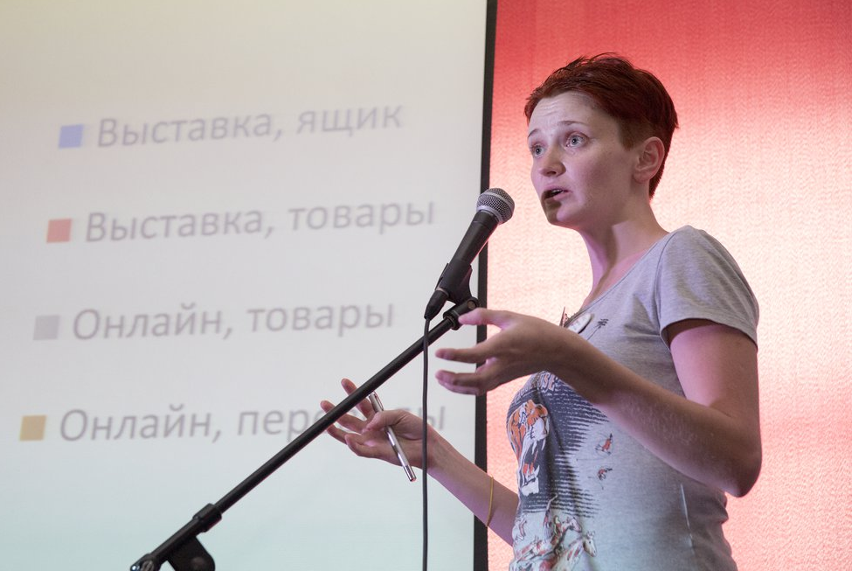
Чем мы занимаемся?

Slide 13
Чем мы занимаемся?

Slide 14
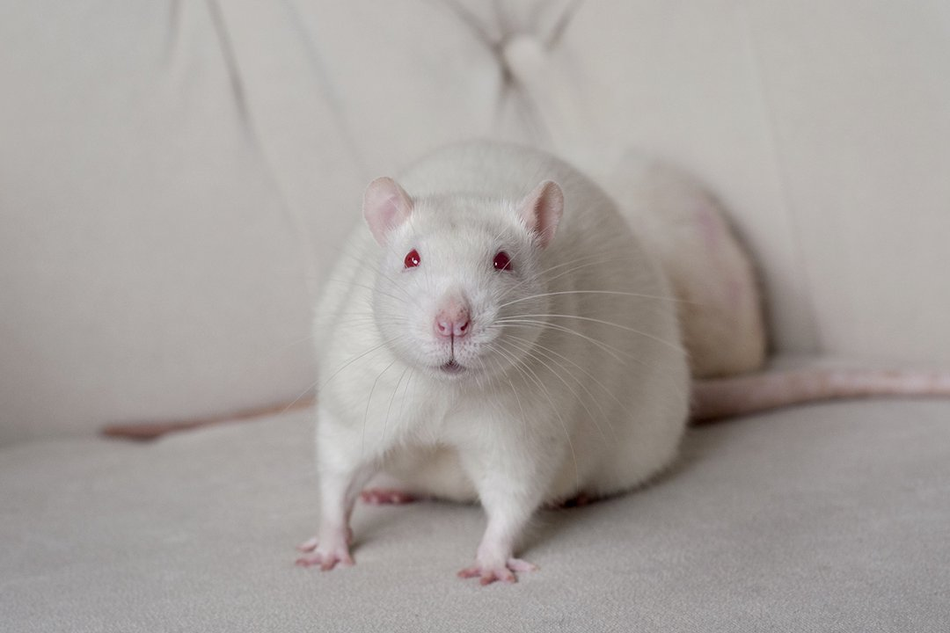
Чем мы занимаемся?
За все время существования Фонда новый дом нашли более 400 бывших «научных сотрудников»

Slide 15
Сложности
Высокое налоговое бремя даже для благотворительных организаций
Непроработанность НПА, регулирующих обращение с лабораторными животными и работу вивариев
Отсутствие проработанных процедур передачи ненужных животных из учреждений волонтерам
Закрытость вивариев => проблема внешнего надзора и контроля
Трудности с внедрением альтернативных методов на местах
Недостаточное финансирование отрасли

Slide 16
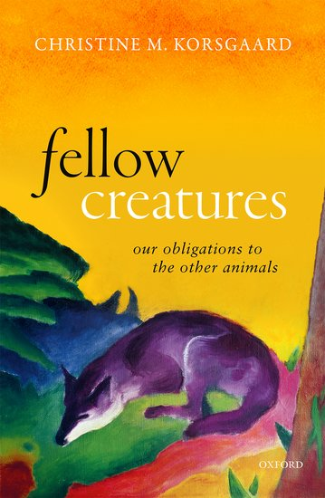
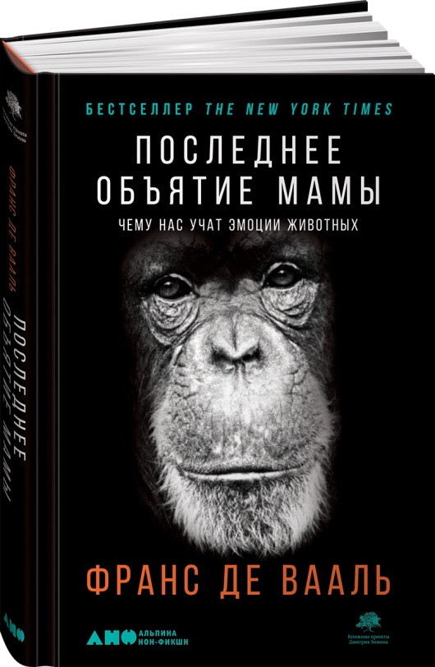
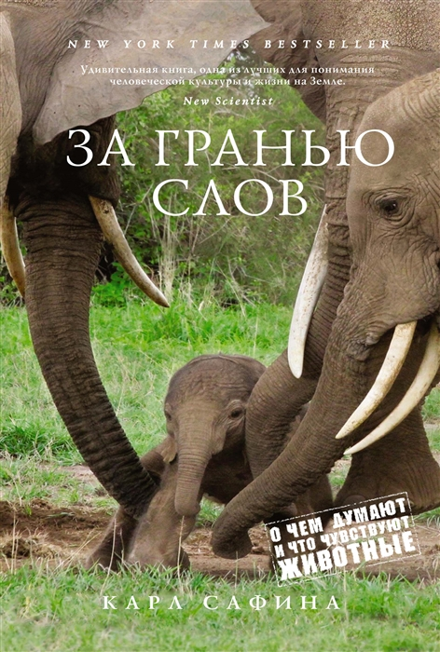
Что почитать?
Fellow Creatures
Christine M. Korsgaard
За гранью слов. О чем думают и что чувствуют животные
Сафина К.
Последнее объятие Мамы. Чему нас учат эмоции животных
де Валь Франс В.М.

Slide 17
Литература
Cohen and Loew 1984.
↑ «History of nonhuman animal research» Архивная копия от 13 октября 2006 на Wayback Machine, Laboratory Primate Advocacy Group.
↑ Rabie E. Abdel-Halim (2005), «Contributions of Ibn Zuhr (Avenzoar) to the progress of surgery: A study and translations from his book Al-Taisir», Saudi Medical Journal 2005; Vol. 26 (9): 1333—1339.
↑ Rabie E. Abdel-Halim (2006), «Contributions of Muhadhdhab Al-Deen Al-Baghdadi to the progress of medicine and urology», Saudi Medical Journal 27 (11): 1631—1641.
↑ Mock M., Fouet A. Anthrax (неопр.) // Annu. Rev. Microbiol.. — 2001. — Т. 55. — С. 647—671. — DOI:10.1146/annurev.micro.55.1.647. — PMID 11544370.
↑ Windholz G. Pavlov as a psychologist. A reappraisal (неопр.) // Pavlov J Biol Sci. — 1987. — Т. 22, № 3. — С. 103—112. — PMID 3309839.
↑ Gorden P. Non-insulin dependent diabetes--the past, present and future (неопр.) // Ann. Acad. Med. Singap.. — 1997. — Т. 26, № 3. — С. 326—330. — PMID 9285027.
↑ Walgate R. Armadillos fight leprosy (англ.) // Nature. — 1981. — Vol. 291, no. 5816. — P. 527. — DOI:10.1038/291527a0. — PMID 7242665.
↑ Scollard D. M., Adams L. B., Gillis T. P., Krahenbuhl J. L., Truman R. W., Williams D. L.The continuing challenges of leprosy (англ.) // Microbiology and Molecular Biology Reviews (англ.)русск. : journal. — American Society for Microbiology (англ.)русск., 2006. — Vol. 19, no. 2. — P. 338—381. — DOI:10.1128/CMR.19.2.338-381.2006. — PMID 16614253.
↑ Jaenisch R, Mintz B (1974) Simian virus 40 DNA sequences in DNA of healthy adult mice derived from preimplantation blastocysts injected with viral DNA Proc. Natl. Acad. Sci. U.S.A. volume 71 issue 4 pages 1250-4 PMID 4364530

Slide 18
Литература
↑ Перейти обратно:¹ ² Wilmut I, Schnieke AE, McWhir J, Kind AJ, Campbell KH (1997) «Viable offspring derived from fetal and adult mammalian cells» Nature volume 385 issue 6619 pages 810-3 PMID 9039911
Современные методы исследования без животных. Зилке Битц, Корина Герике
Директива 2010/63/ЕС «О защите животных, используемых для научных целей»

